Slide 1




Configuración del Entorno de Desarrollo
César Aguilera Sepúlveda
caguilsepulveda@gmail.com
Desarrollo FrontEnd con Angular – código 634529

Slide 2

INSTALACIÓN DEL FRAMEWORK
Desarrollo FrontEnd con Angular – código 634529

Slide 3


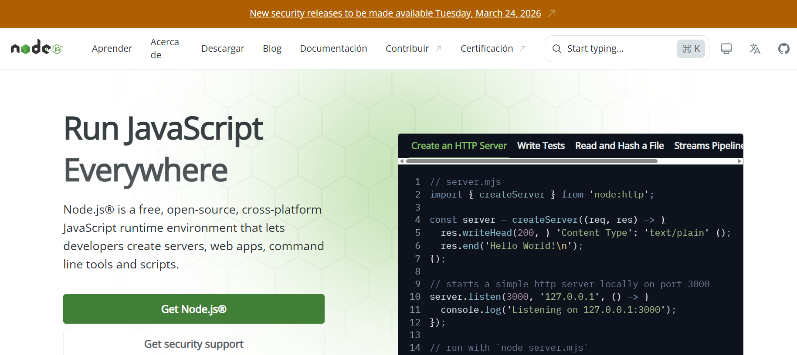
NodeJS y NPM
Node JS contiene todo lo necesario para el funcionamiento de Angular.
https://nodejs.org/es
Es un framework Javascript.
Corre del lado del servidor
Se basa en eventos
Es asíncrono.
Desarrollo FrontEnd con Angular – código 634529

Slide 4
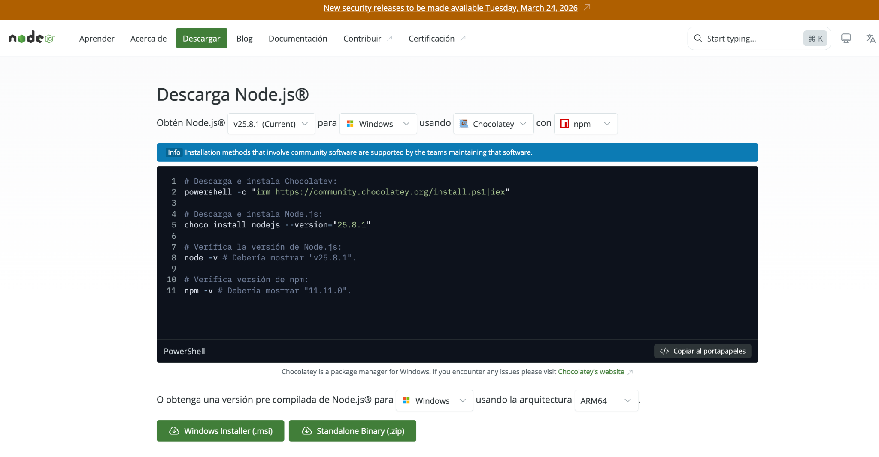
NodeJS y NPM…
Proceso de instalación de NodeJS y NPM
Desarrollo FrontEnd con Angular – código 634529

Slide 5
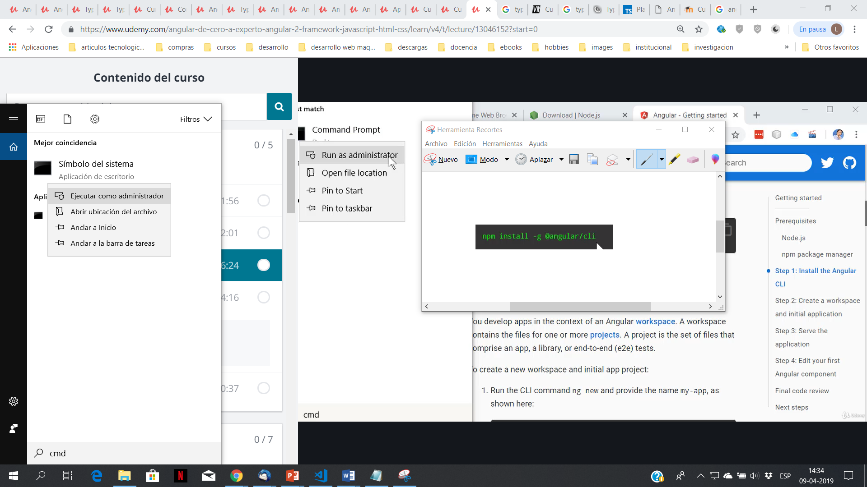
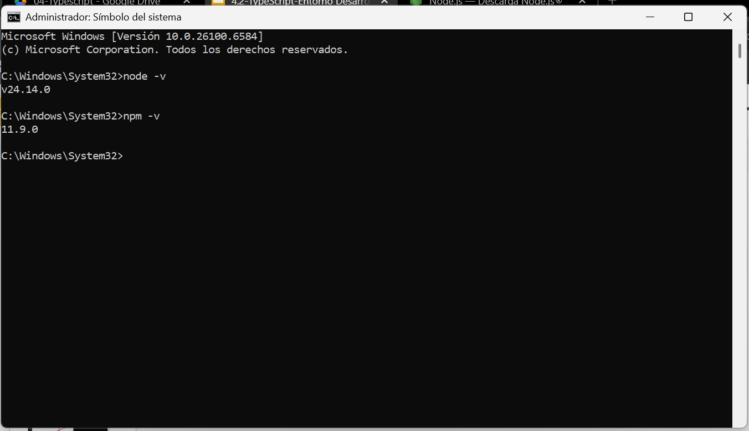
NodeJS y NPM…
Verificar instalación de NodeJS y NPM
node -v
npm -v
Desarrollo FrontEnd con Angular – código 634529

Slide 6
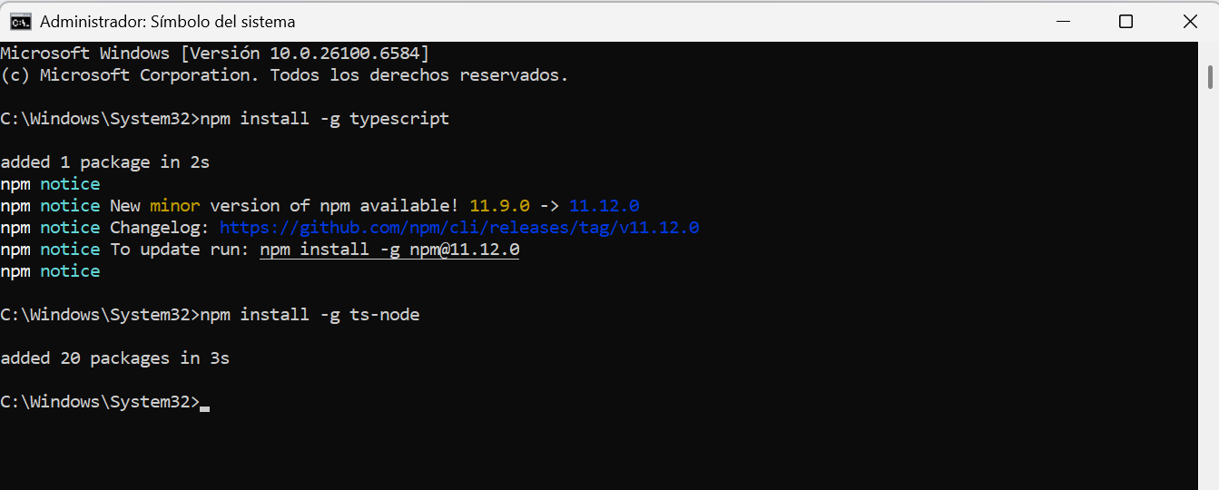
TS Node
Instalar ts node en modo global (-g) para correr TypeScript
npm install -g typescript
npm install -g ts-node
Desarrollo FrontEnd con Angular – código 634529

Slide 7
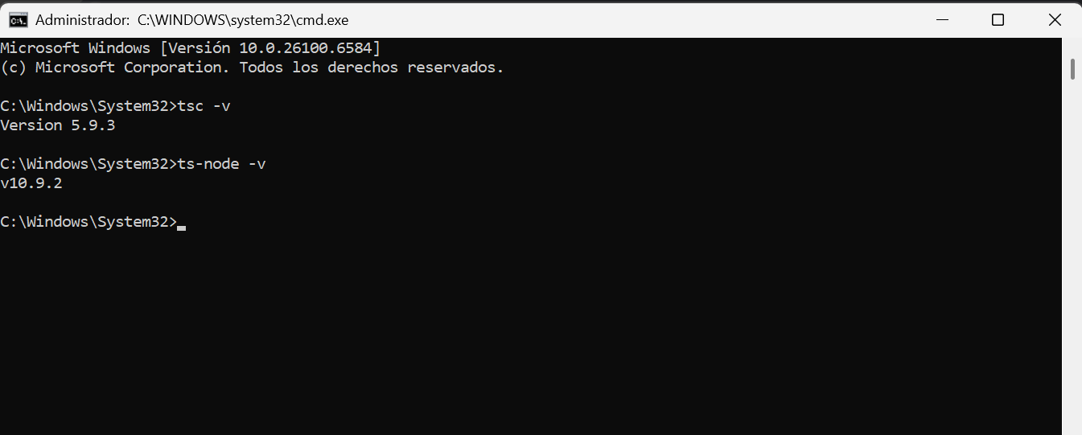
TS Node
Verificar instalación de ts-node
tsc -v
ts-node -v
Desarrollo FrontEnd con Angular – código 634529

Slide 8
INSTALACIÓN DEL EDITOR DE DESARROLLO
Desarrollo FrontEnd con Angular – código 634529

Slide 9

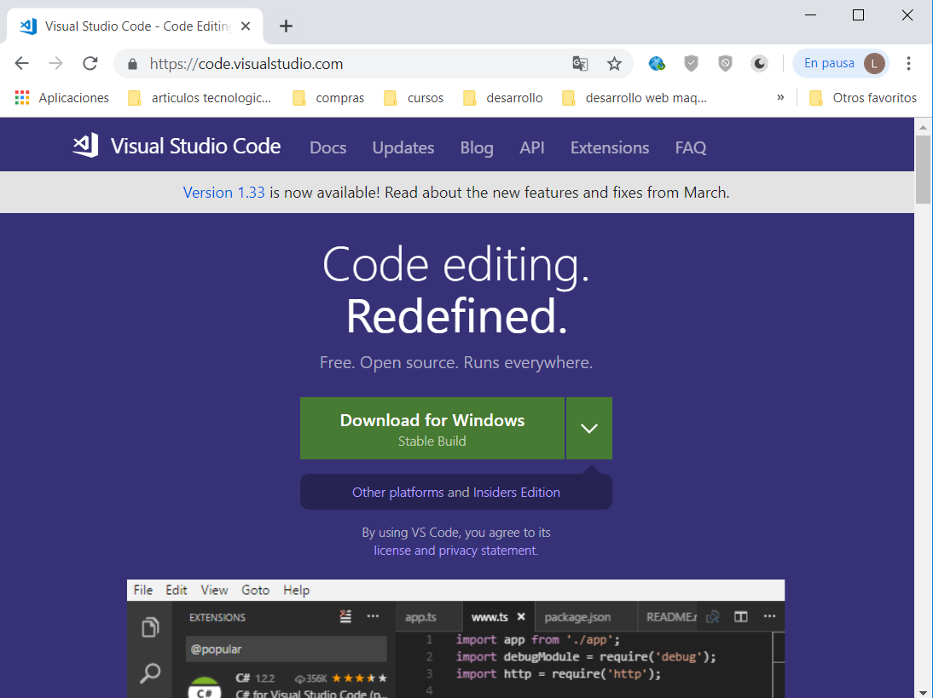
Instalar Visual Studio Code
Descargar Visual Studio Code desde:
https://code.visualstudio.com/
Desarrollo FrontEnd con Angular – código 634529

Slide 10
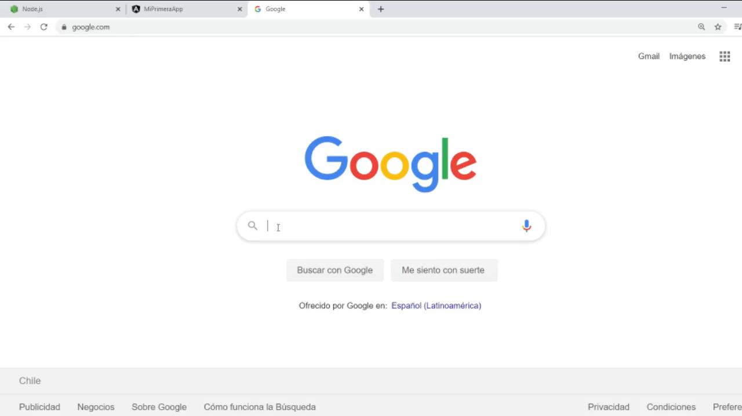
Instalar Visual Studio Code
Descargar Visual Studio Code desde:
https://code.visualstudio.com/
Desarrollo FrontEnd con Angular – código 634529

Slide 11
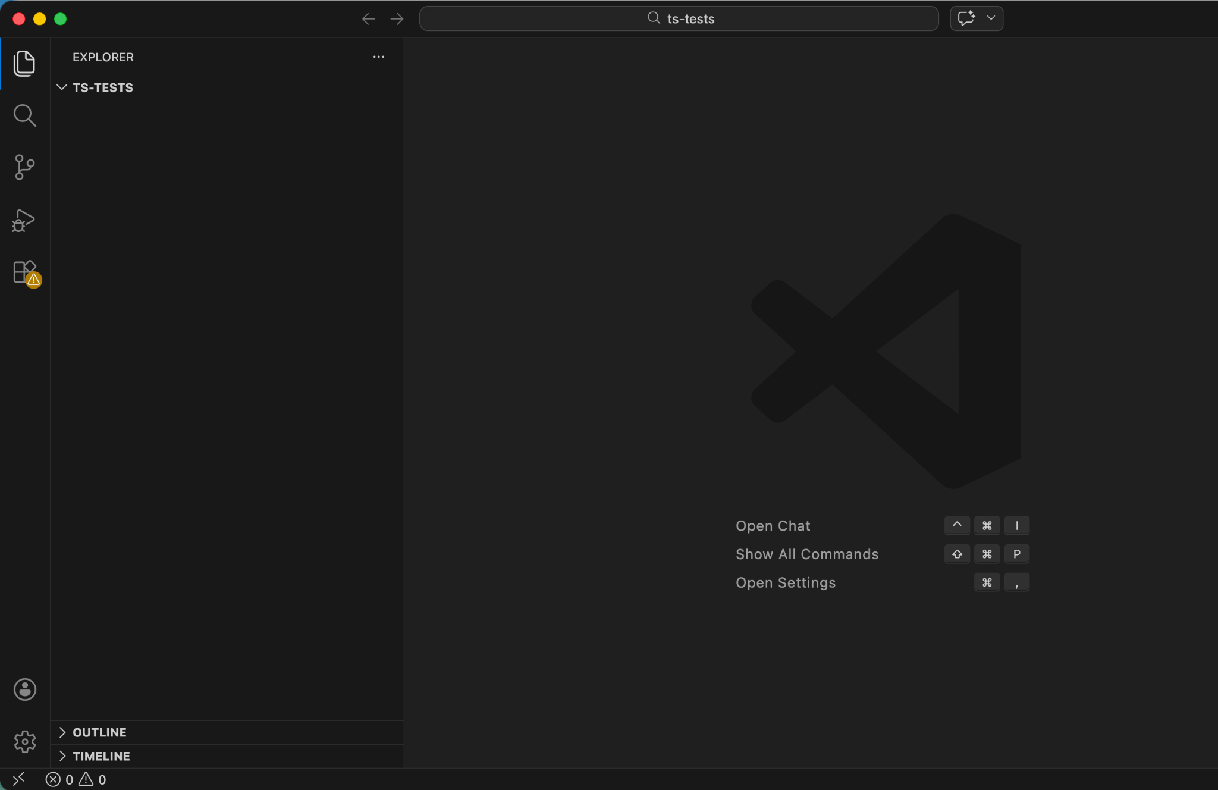
Abrir el proyecto creado en VSCode
Abrir la carpeta del proyecto
Explorador
Buscar
Control de cambios
Depuración
Extensiones
Administración
Desarrollo FrontEnd con Angular – código 634529

Slide 12
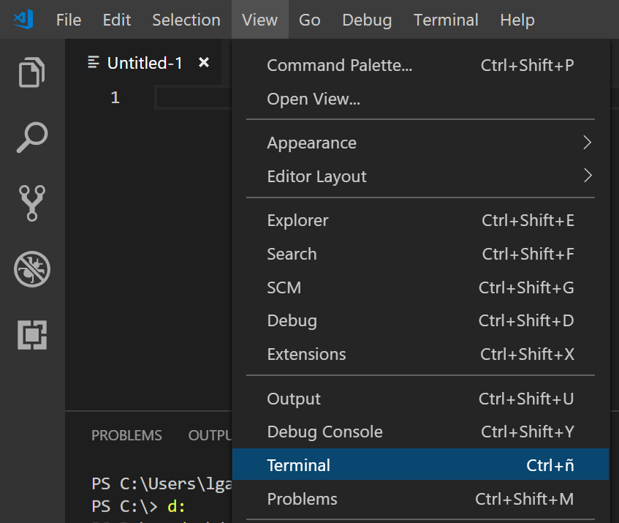
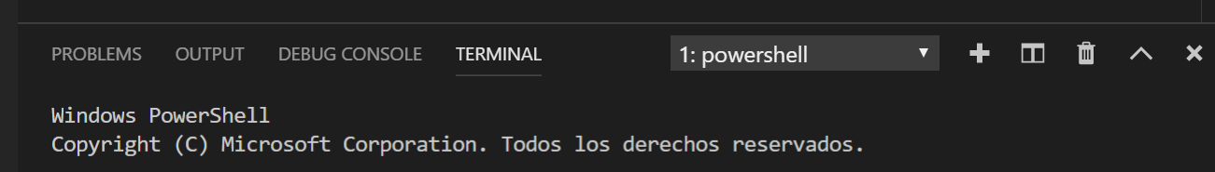
Consola de VS Code
Ejecutar el IDE como administrador
Abrir la consola de Visual Studio Code
Desarrollo FrontEnd con Angular – código 634529

Slide 13
MI PRIMER TYPESCRIPT
Desarrollo FrontEnd con Angular – código 634529

Slide 14
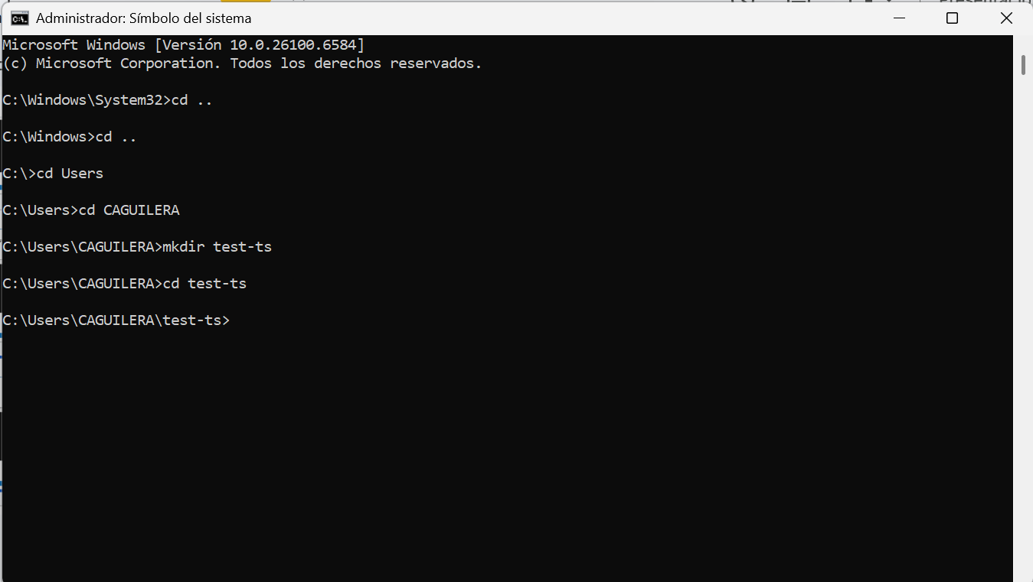
Directorio de Proyecto
Cambiarse a la carpeta en la cual crearemos nuestro proyecto.
En la consola de Windows usar:
cd .. Para salir de una carpeta
cd \ Para ir a la raíz del directorio
cd <nombre carpeta> para entrar en una
<unidad>: Cambiar la unidad de trabajo
Desarrollo FrontEnd con Angular – código 634529

Slide 15
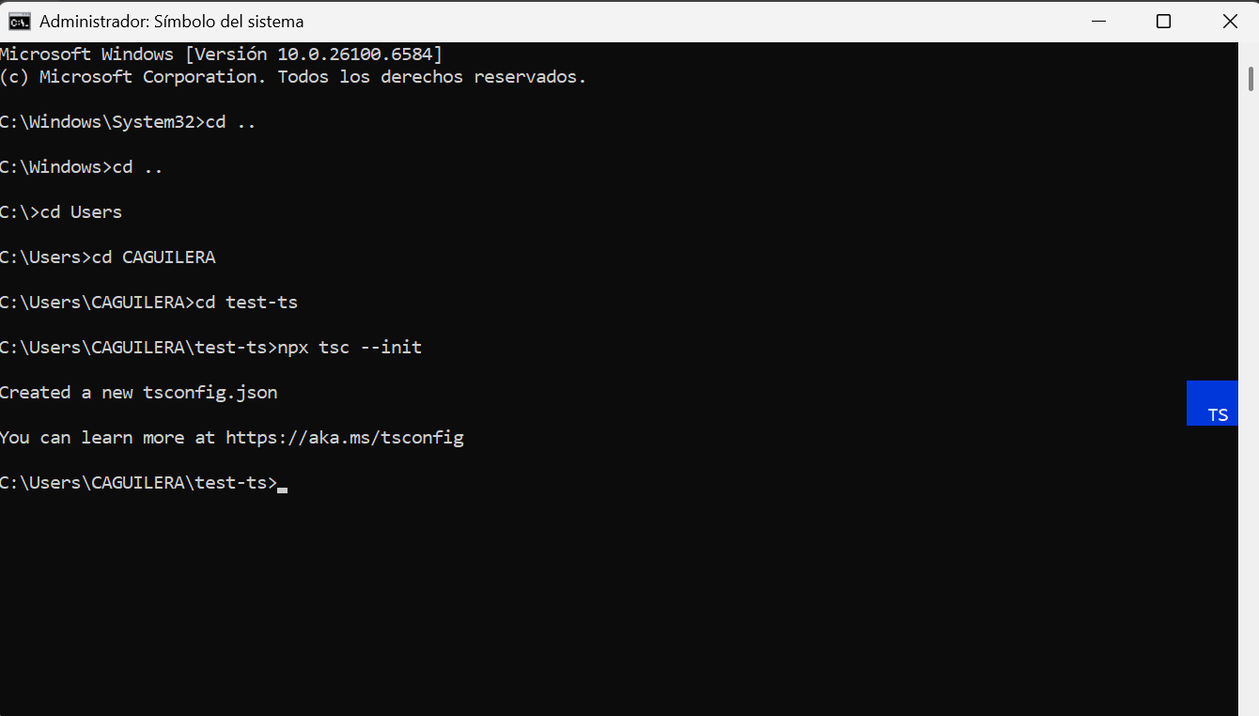
Archivo de Configuración
Iniciar archivo de configuración “tsconfig.json” con todas las opciones por defecto que TypeScript necesita para entender cómo procesar tus archivos.
npx tsc –init
Desarrollo FrontEnd con Angular – código 634529

Slide 16
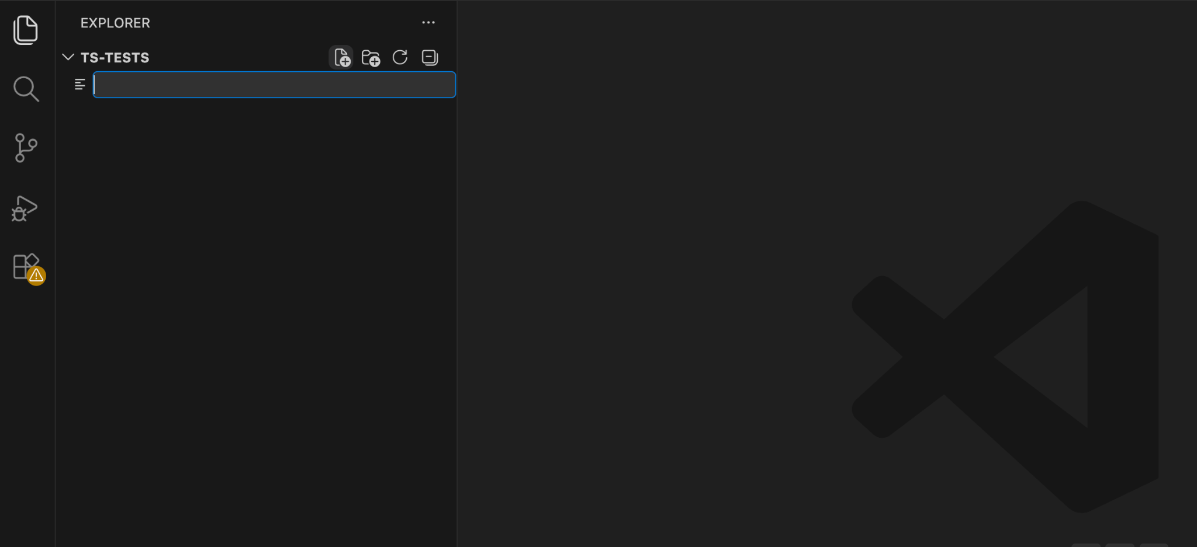
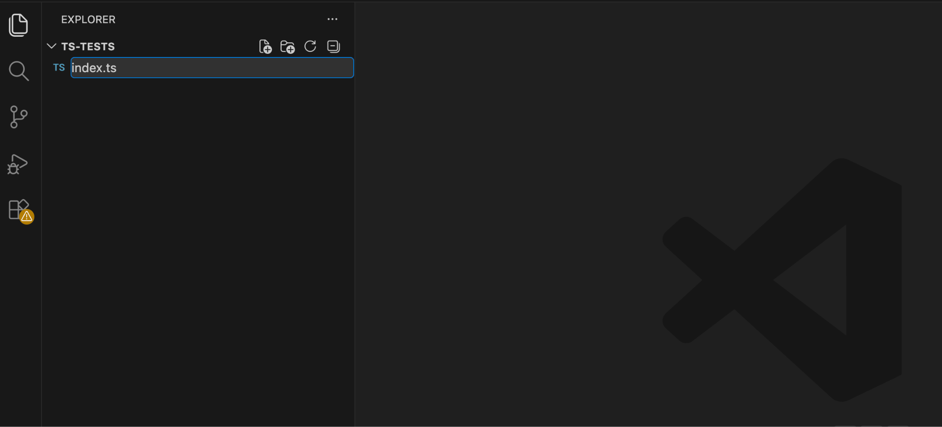
Archivo .ts
Crear Archivo .ts (index.ts para nuestro ejemplo)
Desarrollo FrontEnd con Angular – código 634529

Slide 17
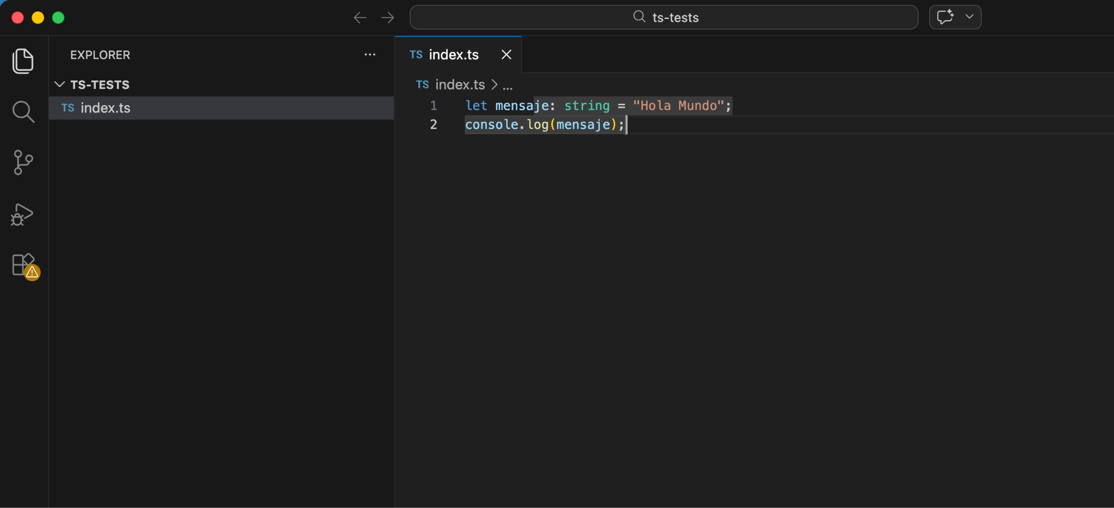
Archivo .ts
Crear Hola Mundo en index.ts
let mensaje: string = “Hola Mundo”;
console.log(mensaje);
Desarrollo FrontEnd con Angular – código 634529

Slide 18
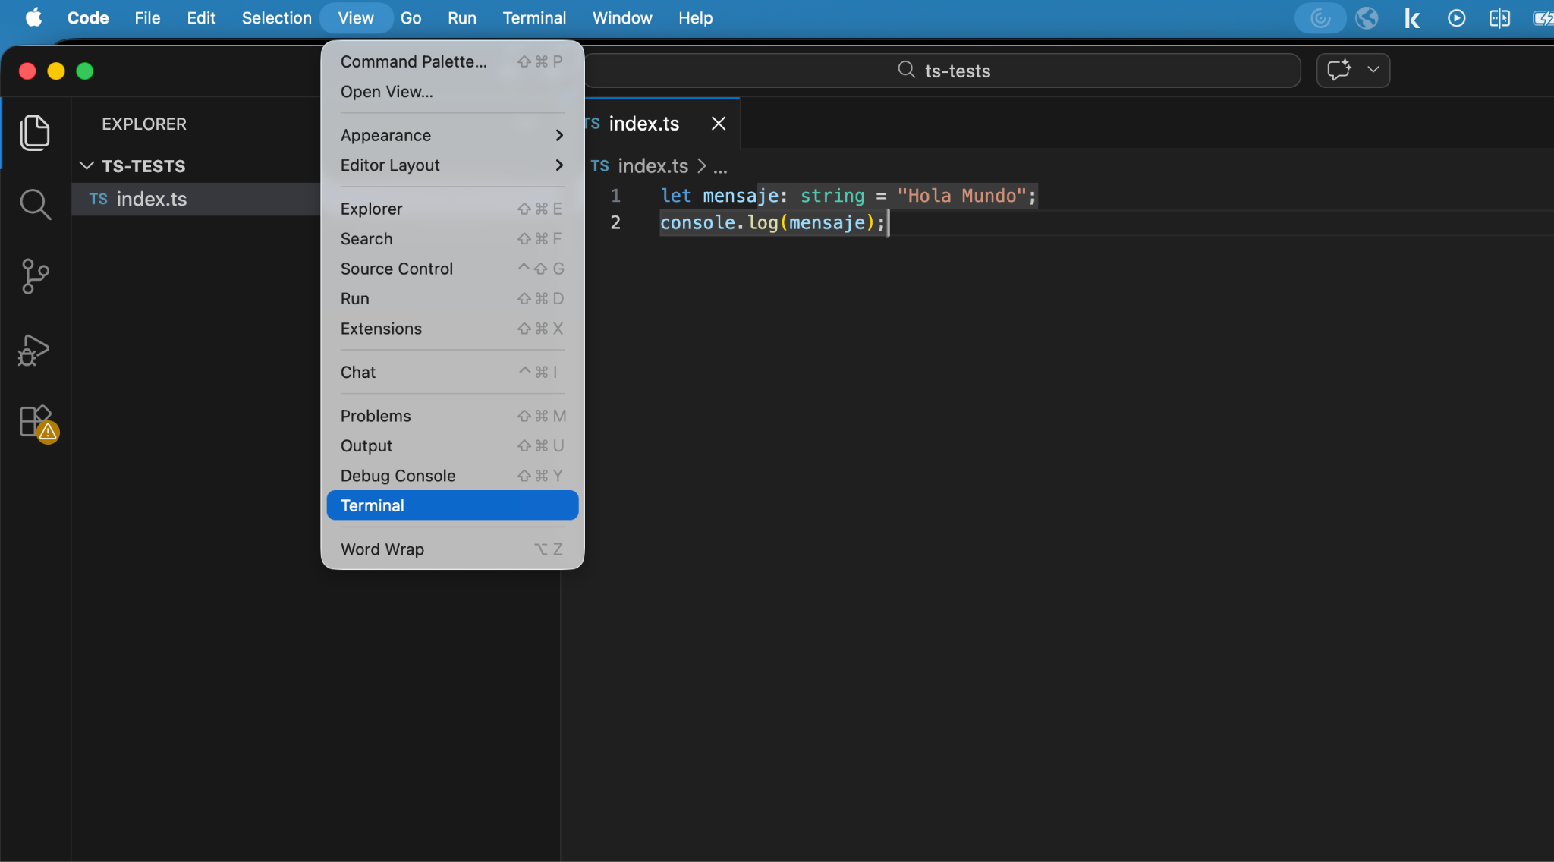
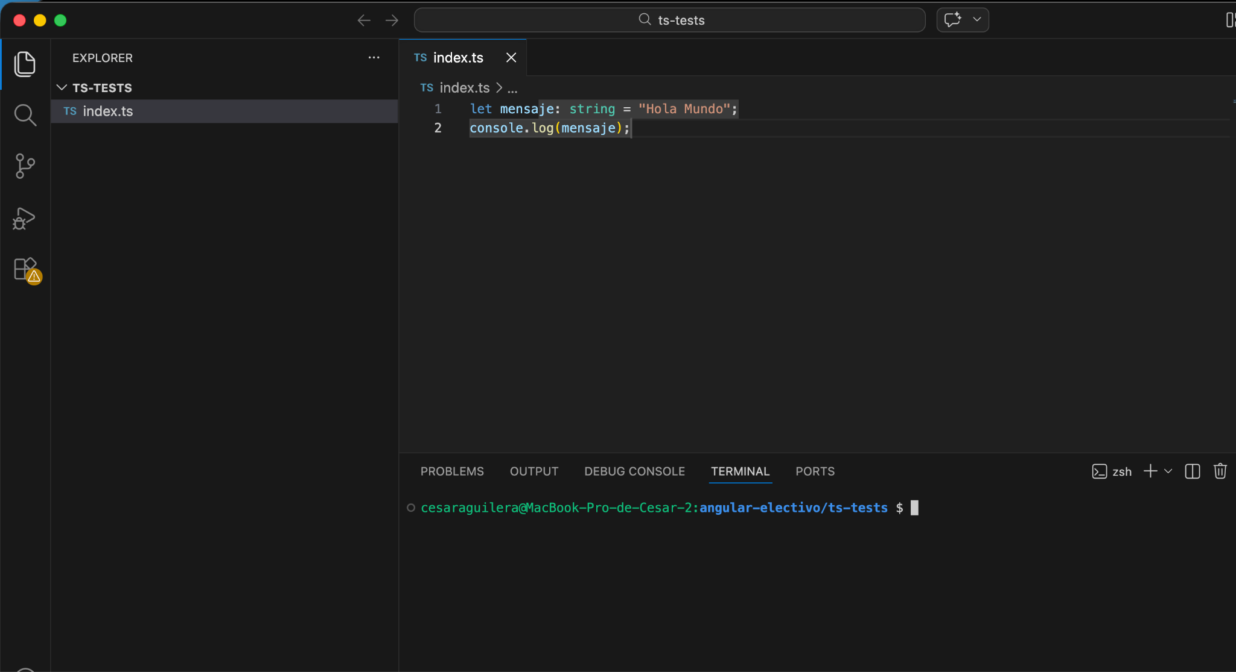
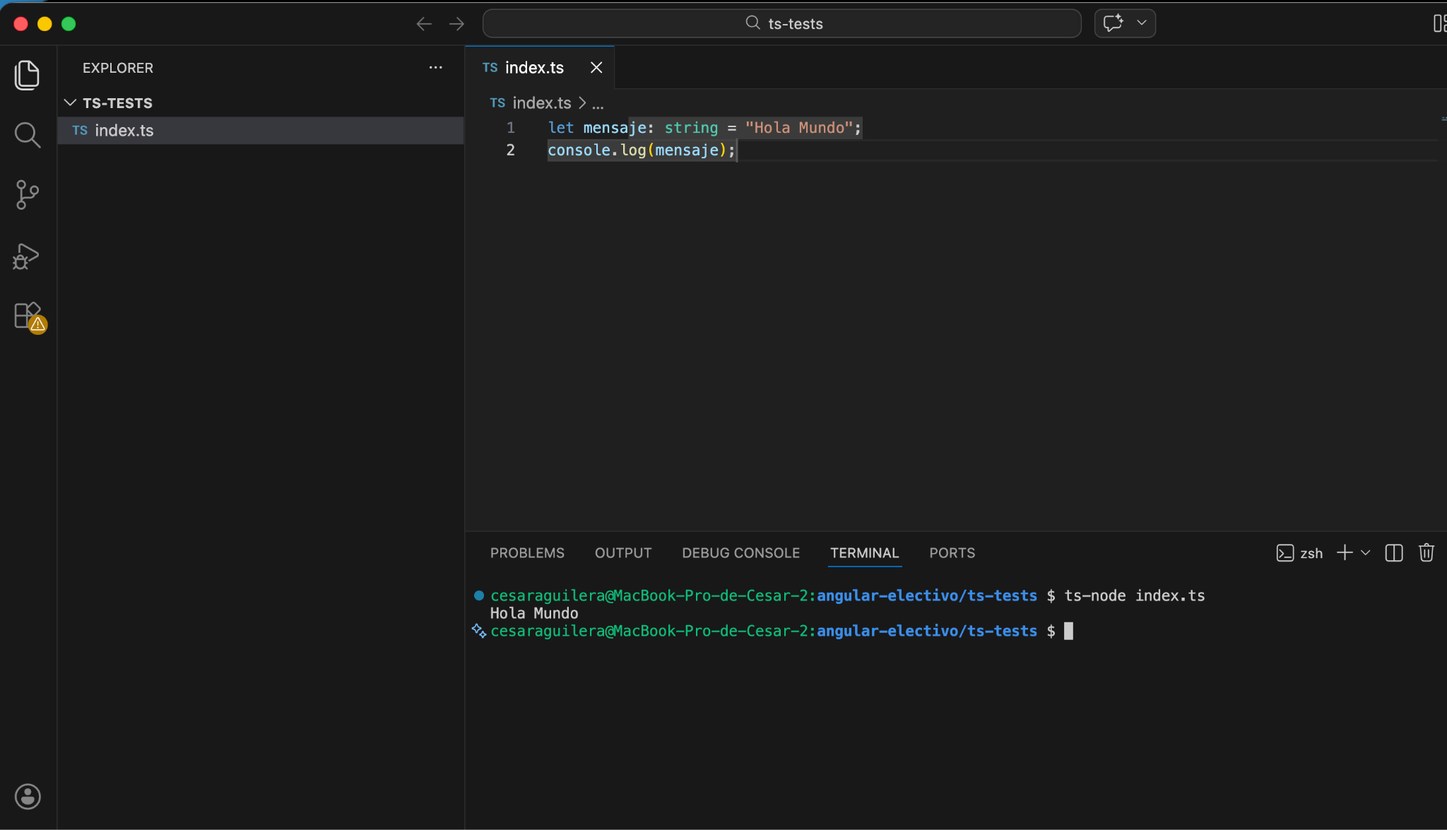
Archivo .ts
ts-node index.ts
Ejecutar index.ts
Desarrollo FrontEnd con Angular – código 634529
Notes:
crea un archivo “tsconfig.json” con todas las opciones por defecto que TypeScript: npx tsc --init
verificar dependencias el instalador y compilador: npm install -D typescript ts-node
intentar ejecutar local con: npx ts-node index.ts

